Slide 1
《网络互联网技术》
第6章 IP协议及子网规划

Slide 2
【单元背景】

Slide 3

学习目标
◆ 了解有类IP地址基础知识
◆ 会对IP地址进行子网划分
◆ 私有IP地址
◆ IP子网规划技术

Slide 4
学习目标
通过本章的学习，希望您能够：
理解IP协议实现的功能
理解IP报文的格式
掌握IP地址的分类
理解VLSM的概念
掌握子网划分的方法
理解IPv6的概念
理解IPv6的特点

Slide 5

课程议题
5.1 网际协议IP

Slide 6


网际协议--IP
IP协议是TCP/IP体系中最主要的协议之一，最重要的因特网标准协议之一
IP协议主要作用：
解决子网之间的路由和寻址问题
提供无连接的数据报传输和网际路由服务
对设备进行逻辑编址
主机A1
主机A2
主机B1
主机B2
路由器
子网络A
子网络B
互联网络AB

Slide 7
IP协议在TCP/IP体系中的位置
应用层
应用程序
应用程序
应用程序
传输层
TCP
UDP
网际层
IP
网络接口层
网络接口1
网络接口2
网络接口N

Slide 8
IPv4地址及其分类
IP地址：给连接到因特网上的每一台主机分配一个全世界范围内惟一的32位的标识符
由互联网名称与数字地址分配机构ICANN进行分配
32位的二进制代码包含了两个独立的信息段：网络号（net-id）和主机号（host-id）
常用点分十进制记法表示，如：
192.168.5.20

Slide 9
IP地址的组成
32bits
点分十进制
Network
Host
255
255
255
255
255
最大值
1
8
9
16
17
24
25
32
11111111
11111111
11111111
11111111
二进制
128 64 32 16 8 4 2 1
128 64 32 16 8 4 2 1
128 64 32 16 8 4 2 1
128 64 32 16 8 4 2 1
十进制例子
172
16
122
202
10101100
00010000
01111010
11001100
10101100
二进制例子

Slide 10
IPv4地址的分类
IP地址分为：A类、B类、C类、D类、E类
第一字节 十进制范围 | 二进制 固定最高位 | 二进制 网络位 | 二进制 主机位
0~127 | 0 | 8位 | 24位
128~191 | 10 | 16位 | 16位
192~223 | 110 | 24位 | 8位
224~239 | 1110 | 组播使用
240~255 | 1111 | 保留试验使用
1 8 9 16 17 24 25 32
A类：
0NNNNNNN
Host
Host
Host
（1~126）
B类：
10NNNNNN
Network
Host
Host
（128~191）
C类：
110NNNNN
Network
Network
Host
（192~223）
D类：
1110MMMM
多播组
多播组
多播组
（224~239）
E类：
1111RRRR
保留
保留
保留
（240~255）

Slide 11
专用IP地址
专用地址（private address）或私有地址 ：
可以由本机构自行分配的IP地址
只在本机构内部有效，不会被路由器转发到公网中
不需要向因特网的管理机构申请全球惟一的IP地址，可节省宝贵的全球IP地址的资源
范围
A类地址中的10.0.0.0～10.255.255.255
B类地址中的172.16.0.0～172.31.255.255
C类地址中的192.168.0.0～192.168.255.255
公网地址或合法地址：
除私有地址外，其余的可以在因特网上使用A、B、C类地址

Slide 12
特殊IP地址
环回地址
127网段的所有地址都称为环回地址，主要用来测试网络协议是否工作正常的作用
0.0.0.0
表示所有不清楚的主机和目的网络
255.255.255.255
受限制的广播地址 ，指本网段内（同一个广播域）的所有主机
直接广播地址
一个网络中的最后一个地址（即主机位全为1 ）为直接广播地址
如：192.168.5.255

Slide 13
特殊IP地址
主机号全为0的地址
指向本网，表示的是“本网络”
如：192.168.5.0
169.254.*.*
当不能通过DHCP正常得到IP地址时，由Windows系统自动为主机分配的地址

Slide 14
课程议题
5.2 子网划分

Slide 15
无类域间路由CIDR
CIDR（Classless Inter-Domain Routing）：无类域间路由
减缓IP地址的消耗和解决路由表增大的问题
允许不再使用标准的A、B、C三类IP地址，网络位和主机位的区分将完全依靠子网掩码
支持路由聚合，能够将路由表中的许多路由条目合并为成更少的数目

Slide 16
子网掩码
子网掩码与IP地址“与运算”的结果为IP地址所在的网络，从而用来区分网络上的不同IP的主机是否在同一网段内
长度32位的二进制数字
从左端开始的连续二进制数字“1”表示IP地址中有多少位属于网络号；剩余的二进制数字“0”则表示主机号是哪些位
表示方法：
点分十进制表示法：255.255.0.0
前缀表示法：/16

Slide 17
划分子网的方法
借位：从主机最高位开始借位变为新的子网位，剩余部分仍为主机位 ，使IP地址的格式变为：
网络位增加、主机位减少
网络位
主机位
网络位
子网位
主机位

Slide 18
子网划分举例
划分前IP地址为B类私有地址172.16.0.0/16。
现希望将其划分成256个C类地址。
划分方法如下：
 | 十进制 |  |  |  | 二进制
划分前 | 172 | 16 | 0 | 0 | 10101100 | 00010000 | 00000000 | 00000000
 | 255 | 255 | 0 | 0 | 11111111 | 11111111 | 00000000 | 00000000
网络地址 | 172 | 16 | 0 | 0 | 10101100 | 00010000 | 00000000 | 00000000
划分后 | 172 | 16 | 0 | 0 | 10101100 | 00010000 | 00000000 | 00000000
 | 255 | 255 | 255 | 0 | 11111111 | 11111111 | 11111111 | 00000000
网络地址 | 172 | 16 | 0 | 0 | 10101100 | 00010000 | 00000000 | 00000000
 | 172 | 16 | 1 | 0 | 10101100 | 00010000 | 00000001 | 00000000
 | … | … | … | … | … | … | … | …
 | 172 | 16 | 255 | 0 | 10101100 | 00010000 | 11111111 | 00000000
Notes:
划分前，只有172.16.0.0/16一个网络。
划分后，由于网络位多了8位，因此会划分出256个网络

Slide 19
快速子网划分
这个被选用的子网掩码会产生多少个子网？
这个子网中又会有多少个合法的主机号可用？
这些合法的子网号是什么？
每个子网的广播地址是什么？
每个子网中，哪些是合法的主机号

Slide 20
C类地址子网划分
请记住C类地址的子网掩码
二进制十进制CIDR
00000000 = 0 /24
10000000 = 128 /25
11000000 = 192 /26
11100000 = 224 /27
11110000 = 240 /28
11111000 = 248 /29
11111100 = 252 /30
你不能使用/31 和/32 ，因为至少需要2 个主机位，这样才有可供分配给主机的IP地址
这次我们将使用子网掩码255.255.255.224 对网络192.168.10.0进行子网划分。
网络地址= 192.168.10.0
子网掩码= 255.255.255.224

Slide 21
C类地址子网划分
多少个子网? 224 的二进制表示为11100000 （27），因此答案为2³ = 8 个子网。
每个子网多少台主机? （32-27=5）2⁵一2=30 。
有哪些合法的子网? 256 - 224 = 32。我们需要从0 开始不断增加块大小32 ，直到到达子网掩
码值，因此子网为0 、32 、64 、96 、128 、160 、192 和224。
每个子网的广播地址是什么(总是下一个子网之前的数字)
每个子网包含哪些合法的主机地址(合法的主机地址为子网地址和广播地址之间的数字)
总结：简单点说，知道每个子网块的大小（如是十进制，就用256去减，如是前缀，就用32去减），然后写出每个合法子网就可以了。
例：节点地址= 192.168.10.33 子网掩码= 255.255.255.224，请确定该P 地址所属的子网以及该子网的广播地址。
块的大小：256-224=32，因此子网为0 、32 、64 、96 、128 、160 、192 和224。33大于32小于64，所以子网为32，广播地址为下一子网64减一：10.63
假设节点地址为192.168.10.174 ，子网掩码为255.255.255.240。合法的主机地址范围是多少呢?
子网掩码为240 ，因此将256 减去240 ，结果为16 ，这是块大小。要确定所属的子网，只需从零开始不断增加16 ，并在超过主机地址174 后停止: 0 、16 、32 、48 、64 、80 、96 、112 、128 、144 、160 、176 等。主机地址174 位于160 和176 之间，因此所属的子网为160。广播地址为175 ，合法的主机地址范围为161-174 0

Slide 22
B类地址子网划分
B 类网络的子网划分过程与C 类网络极其相似，只是可供使用的主机位更多一一从第三个字节开始。所以我们首先找出感兴趣的字节，如果子网掩码小于24.关心第三字节，如果大于24，只关心第四字节，其他和C 类网络一样。如：
网络地址= 172.16.0.0 子网掩码= 255.255.240.0（\20）
多少个子网?（20-16=4） 2⁴ = 16。
每个子网多少台主机? （32-20=20）2 ¹² -2=4094 。
有哪些合法的子网? （第三字节块的大小）256-240= 16 ，因此子网为0 、16 、32 、48 等，直到240。注意，这些数
字与使用子网掩码240 的C 类子网完全相同，只是将它们用于第三个字节，并在第四个字节分别添加了0和255（加0是子网地址，加255为本子网的广播地址），譬如第一个子网的网络地址172.16.0.0\20，广播地址为172.16.15.255，第二个子网网络地址172.16.16.0\20，广播地址为172.16.31.255。
网络地址= 172.16.0.0 子网掩码= 255.255.255.128 （\25）
多少个子网? （25-16）2⁹ =512 。
每个子网多少台主机?（32-25） 2⁷ -2 = 1260
有哪些合法的子网?（第四字节块的大小）256-128=128，子网为0、128，所以第三字节每个数字都有两个网段，如0.0、0.128、1.0和1.128。
问题: 172.16.10.3 3/27 属于哪个子网?该子网的广播地址是多少?
答案:这里只需考虑第四个字节。256-224 =32 ，子网为0、32、64…， 33 位于32 和64 之间，但子网号还有一部分位于第三个字节，因此答案是该地址位于子网10.32 中。由于下一个子网为10.64 ，该子网的广播地址为10.63。

Slide 23
A类地址子网划分
A 类网络的子网划分过程与B 类网络基本一样，只是可供使用的主机位更多一一从第二个字节开始。
主机IP 地址: 10. 1.3.65/23，请问所在子网和广播地址、可用的地址范围
子网掩码23，大于16小于24，在第三字节，第2字节块的大小（24-23）2¹=2，子网0、2、4、8…，3位于2和4之间，所以子网10.1.2.0，广播地址10.1.3.255，可用地址范围10.1.2.1———10.1.3.254。

Slide 24
子网掩码练习
1、求下列地址的网络地址和广播地址
172.16.10.255 /16
192.168.1.47/27
2、请问下列地址是否可以分配给主机
192.168.10.31/28
172.16.10.255/19
3、请问下列地址中哪些地址在同一网段内
192.168.10.34/28
192.168.10.53/28
192.168.10.31/28
192.168.10.61/28
Notes:
1:(1)这个一个标准的B类地址，网络地址172.16.0.0（可以不加子网掩码），广播地址：172.16.255.255。
（2）有多少个子网，27-24=3,所以有2³=8个子网，每个子网多少台主机，32-27=5.有2⁵-2=30，有哪些合法的子网，每个子网有32个地址，从0开始不断增加32，所以有0、32、64、96、128、160、192和224，因为主机地址为47少于64，所以这里网络地址为192.168.1.32/27,广播地址为下一个子网减1.即192.168.1.63/27
2、（1）同上28-24=4，有16个子网，每个子网合法地址（32-28=4）16-2=14，每个子网有16个地址，每个子网从0开始增加16，也就是16的倍数（0、16、32…),主机地址31正好是16子网的广播地址，不能分配给主机。（2）19-16=3，有8个子网，每个子网有（32-19=13）8192地址，所以有0.0 32.0 64.0…,10.255的网络地址为172.16.0.0/19，广播地址为172.16.31.255/19，可以分配给主机
3、每个子网有（32-28=4）16个地址，合法子网为（0、16、32、48、64…）。所以53和61在一个子网（48），其他两个分别在16和32子网中。

Slide 25
变长子网掩码VLSM
假定我们设计一个校园网（校园网有150万台终端，要2000网段，地址空间为A类地址10.0.0.0，终端和网段有可能会增加），如何来有效设计校园网的ip呢？这时必须在校园网中使用长度不同的子网掩码，VLSM让你能够节省大量的IP 地址空间。要快捷而高效地制定VLSM 设计方案，你需要知道如何根据块大小来确定VLSM。下表列出了在C 类网络中使用VLSM 时可使用的块大小。例如，如果需要支持25 台主机，你需要使用的块大小为32; 如果需要支持11 台主机，你需要使用的块大小为16。如果需要支持40 台主机呢?你需要使用的块大小为64。块大小不是随意的，你只能使用表5-1 所示的块大小。因此，请记住该表列出的块大小，这很容易，它们与我们用于子网划分的数字相同!
块大小
前缀 子网掩码 主机数 块大小
/25 128 126 128
/26 192 62 64
/27 224 30 32
/28 240 14 16
/29 248 6 8
/30 252 2 4
Notes:
172.16.1.0/24
172.16.2.0/24
172.16.3.32/27(此处使用3而不是4、5、6…是因为连续的地址不会导致浪费)
172.16.3.64/27
172.16.3.96/27
172.16.3.128/30(此处使用128也是一样，使用连续的地址不至于浪费)

Slide 26
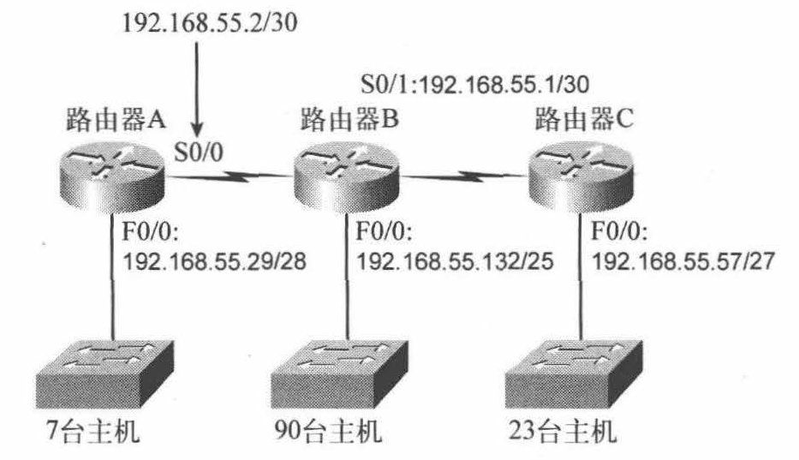
子网划分练习
在192.168.1.0/24的C类主网络内，需要划分出1个可容纳100台主机的子网、1个可容纳50台主机的子网，2个可容纳25台主机的子网，应该如何划分？
请写出每个子网的网络号、子网掩码、容纳主机数量和广播地址。
请记住，块大小的开始位置无关紧要，只要始于其整数倍处即可。例如，如果块大小为16 ，你必须从0 、16 、32 、48 等处开始，而不能从40 开始，也不能使用除16 外的其他增量。再举一个例子。如果块大小为32 ，你必须这样从0 、32 、64 、96 等处开始。请记住，我们不能想从哪里开始就从哪里开始，而必须从块大小的整数倍处开始。
Notes:
参考答案（答案不止一个）：
容纳100台主机的子网： 192.168.1.0 /25 126 192.168.1.127（块的大小是128，子网0、128，从0开始还是128随你，这里从0开始）
容纳50台主机的子网： 192.168.1.128 /26 62 192.168.1.191（块的大小是64，128正好能被64整除，所以可以从128开始，因为0到127被使用）
容纳25台主机的子网一： 192.168.1.192 /27 30 192.168.1.223
容纳25台主机的子网二： 192.168.1.224 /27 30 192.168.1.255

Slide 27
课程议题
IPv6

Slide 28
背景
IPV4地址的问题
地址空间使用效率较低，地址不足问题日益严峻
对服务质量没有保障
由于受其诞生时代背景的影响，IPv4对于移动特性并没有很好的支持。
对于某些应用，因特网必须能够对数据进行加密和鉴别，但IPv4不提供数据的加密和鉴别。
IPV6产生的背景
解决ip地址空间短缺的问题
提供一个更为高效、更为安全并能更好支持不同业务流和移动特性的新路由架构

Slide 29
IPv6包格式
第1字节
第2字节
第3字节
第4字节
版本
流量类别
流标签
有效载荷长度
下一个头
跳数限制
源 地 址
40
字节
目 的 地 址
下一个头
扩展包头信息
数据（长度可变）

Slide 30
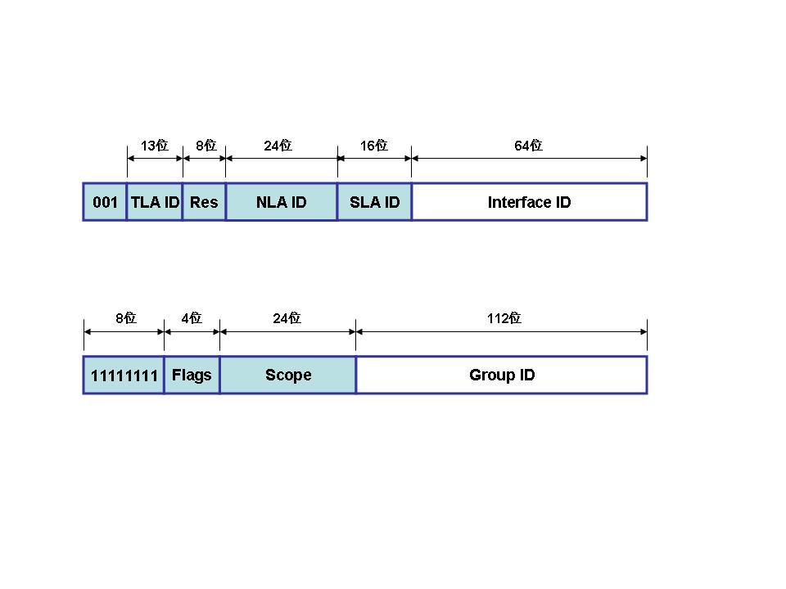
IPv6地址类型
单播地址：单一接口的标识符
IPv6全球单播地址
特殊的IPv6单播地址
不确定地址：单播地址0:0:0:0:0:0:0:0
回环地址：单播地址0:0:0:0:0:0:0:1
组播地址：一个地址标识符对应多个接口，发往组播地址的包被送给该地址标识的所有接口

Slide 31
IPv6地址类型
任播地址：一个标识符对应多个接口，发往任播地址的包被传送到由该地址标识的一组接口中的最近一个
形式上与单播地址没有区别
IPv6任播地址存在下列限制：
任播地址不能用作源地址，而只能作为目的地址
任播地址不能指定给IPv6主机，只能指定给IPv6路由器

Slide 32
IPv6地址的表示方法
冒号分十六进制格式
21DA:00D3:0000:2F3B:02AA:00FF:FE28:9C5A
IPv6地址的特殊形式
每个16位分组中的前导零位可以去除
21DA:D3:0:2F3B:2AA:FF:FE28:9C5A
相邻的连续零位可合并，用双冒号“::”表示 （仅能出现一次）
1080:0:0:0:8:800:200C:417A ——1080::8:800:200C:417A

Slide 33
IPv6的特点
定长而简化的包头
IPv4的报头有13个字段，而IPv6的只有8个字段
层次化的地址结构
地址分配严格有序 ，保证IPv6的路由表可以很好的汇总
即插即用的连网方式
可将IP地址自动分配给用户
身份验证和保密
IPSec是IPv6的一个必须组成部分

Slide 34
IPv6与IPv4的对比
更大的地址空间
更高效的路由基础结构
更好的安全性
移动性
更好的服务质量 (QoS)

Slide 35
锐捷网络，
让您的网络尽在掌握 !

